Slide 1

Hezký den osmáci, dnes se podívejte na následující prezentaci a seznamte se s novou veličinou používanou v chemii – Molem ☺
Udělejte si zápis do sešitu a v pátek vše společně probereme na on-line hodině + zopakujeme vyčíslování chemických rovnic ☺

Slide 2
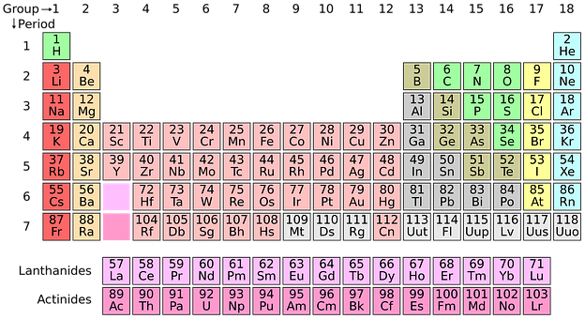
Látkové množství, molární hmotnost

Slide 3

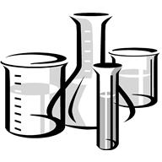
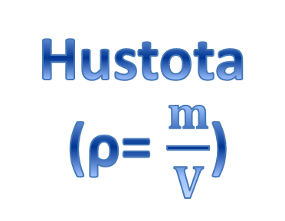
Běžně používané fyzikální veličiny pro vyjádření množství látky:
hmotnost
(m)
objem
(V)
Hustota
(ρ= $\frac{m}{V}$)

Slide 4


V CHEMII se množství látky určuje počtem částic – atomů, molekul, iontů
- specifická chemická veličina
látkové množství….. n
?
- základní jednotka
1 mol

Slide 5
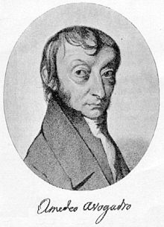
1 mol látky – obsahuje vždy stejný
počet částic dané látky
602 300 000 000 000 000 000 000
- počet částic odvodil italský fyzik – Amadeo Avogadro
N_{A} = 6,023 . 10²³

Slide 6
1mol H …6,023.10²³ atomů vodíku
1mol H₂ …6,023.10²³ molekul vodíku
1mol H₂O…6,023.10²³ molekul vody
-počet částic v 1molu všech látek je stejný
- částice jsou různé
=›hmotnost 1molu každé látky bude jiná

Slide 7
1 mol kterékoli chemické látky:
obsahuje 6,023.10²³ částic (Avogadrova konstanta), jejich hmotnost v gramech je číselně shodná s relativní molekulovou hmotností
v plynném stavu zaujímá za normálních teplotních a tlakových podmínek objem 22,4 dm³
V = 22,4 dm³
N_{A}6,023.10²³

Slide 8
Látkové množství
Značka ……… n.
Jednotka …….mol
1 mol chemické látky = 6,022 · 10²³ částic (atomů, molekul, sloučenin, iontů…)
2H₂ + O₂ → 2H₂O
čteme:
Reakcí dvou molů vodíku
s jedním molem kyslíku vzniknou dva moly vody.

Slide 9
Úkol: Určení počtu molů:
2H₂ + O₂ → 2H₂O
Podle rovnice urči počet molů H₂ a O₂,
jestliže jejich sloučením vzniklo 6 molů H₂O.
Kontrola:
6 molů H₂
3 moly O₂
N₂ + 3H₂ → 2NH₃
Kolik molů dusíku a vodíku je třeba k přípravě 10 molů amoniaku?
Kontrola
5 molů N₂
15 molů H₂

Slide 10
Úkol: Doplň tabulku:
Látkové množství | Počet částic
1 mol
 | 18,066 · 10²³ = 1,806 · 10²⁴
 | 6,022 · 10²²
10 mol
6,022 · 10²³
3 mol
0,1 mol
60,22.10²³ = 6,022·10²⁴
Kontrola (klikej)

Slide 11
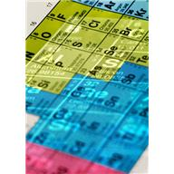
Molární hmotnost
Je hmotnost jednoho molu chemické látky.
Značka …….M
Jednotka…… g/mol
Molární hmotnosti prvků jsou uvedeny v tabulkách.
M[H] = 1 g/mol
M [S] = 32 g/mol

Slide 12
Úkol: Vyhledej M uvedených prvků a správně zapiš:
zlato
helium
uhlík
dusík
kyslík
chlor
železo
olovo
Kontrola:
M (Au) = 197 g/mol
M (He) = 4 g/mol
M (C) = 12 g/mol
M (N) = 14 g/mol
M (O) = 16 g/mol
M (Cl) = 35 g/mol
M (Fe) = 56 g/mol
M (Pb) = 207 g/mol
kontrola

Slide 13
Molární hmotnost
Molární hmotnost sloučeniny se vypočte jako součet molárních hmotností všech prvků vynásobených počtem jejich atomů ve sloučenině.
M(P₂O₅) = 31 · 2 + 16 · 5 = 62 + 80 = 142 g/mol
M[Fe(OH)₃] = 56 + (16 + 1) · 3 = 56 + 51 = 107 g/mol

Slide 14
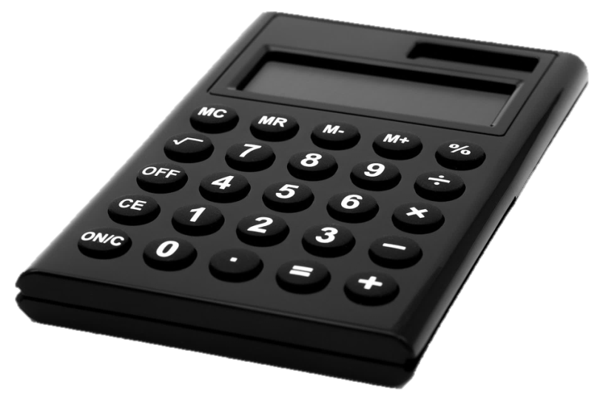
Úkol: Vypočti molární hmotnost chemických látek:
M (Ag₂O) =
M (O₂) =
M (Al₂O₃) =
M (H₂SO₄) =
M [Ca(OH)₂] =
M (Na₂CO₃) =
M [Mg₃(PO₄)₂ ]=
232 g/mol
32 g/mol
102 g/mol
98 g/mol
74 g/mol
106 g/mol
262 g/mol
kontrola

Slide 15
1 mol plynu zaujímá vždy stejný objem
Molární objem
V_{A} = 22,4 dm³
a = 2,82 dm
1mol H₂ . . . . . . . . 22,4 dm³
1mol O₂ . . . . . . . .22,4 dm³
1mol CH₄ . . . . . . .22,4 dm³

Slide 16
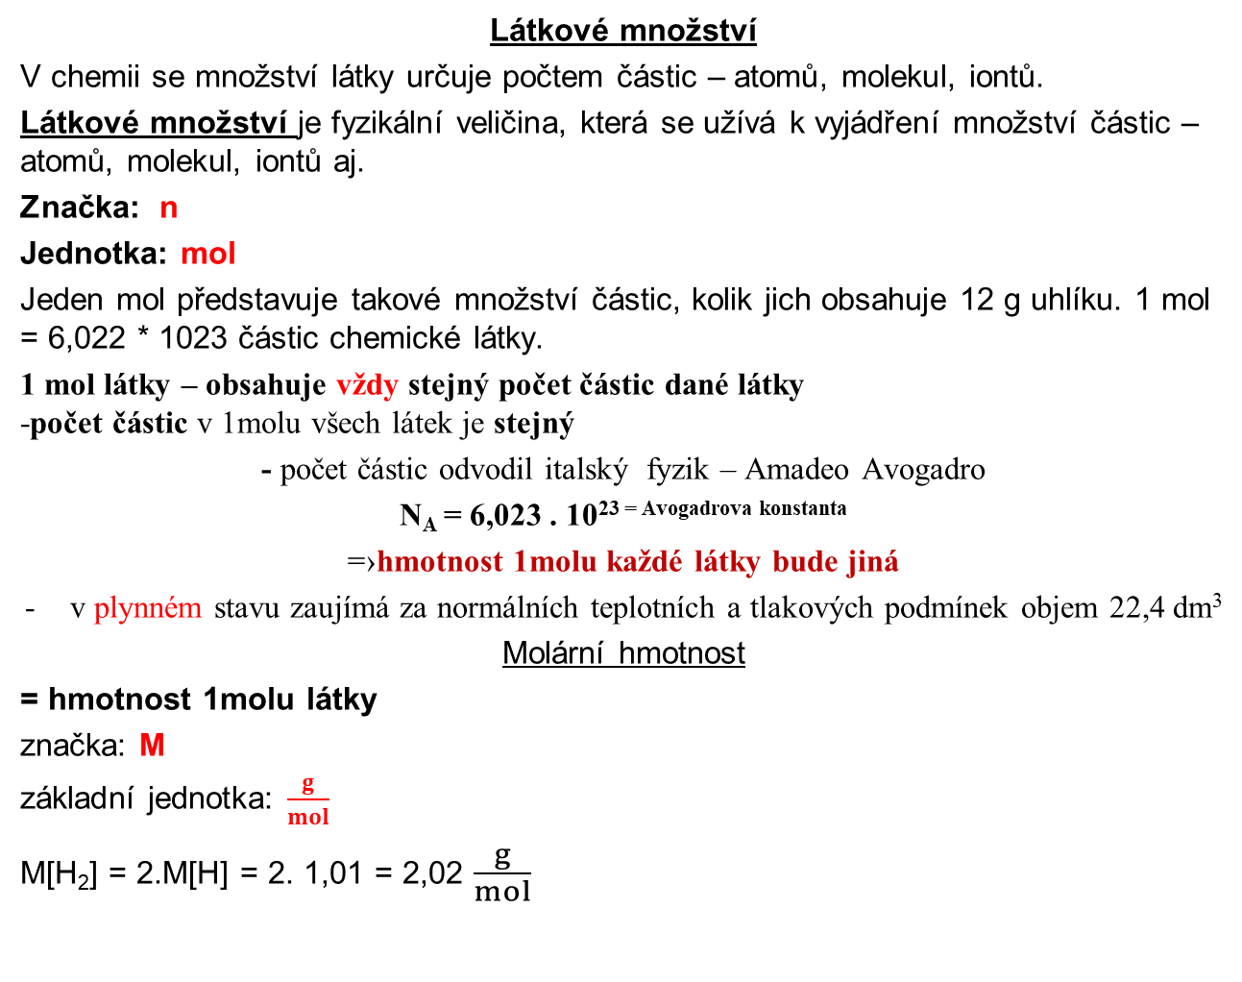
Zápis do sešitu:
Látkové množství
V chemii se množství látky určuje počtem částic – atomů, molekul, iontů.
Látkové množství je fyzikální veličina, která se užívá k vyjádření množství částic – atomů, molekul, iontů aj.
Značka: n
Jednotka: mol
Jeden mol představuje takové množství částic, kolik jich obsahuje 12 g uhlíku. 1 mol = 6,022 * 1023 částic chemické látky.
1 mol látky – obsahuje vždy stejný počet částic dané látky
-počet částic v 1molu všech látek je stejný
- počet částic odvodil italský fyzik – Amadeo Avogadro
N_{A} = 6,023 . 10^{23 = Avogadrova konstanta}
=›hmotnost 1molu každé látky bude jiná
v plynném stavu zaujímá za normálních teplotních a tlakových podmínek objem 22,4 dm³
Molární hmotnost
= hmotnost 1molu látky
značka: M
základní jednotka: $\frac{g}{mol}$
M[H₂] = 2.M[H] = 2. 1,01 = 2,02 $\frac{g}{mol}$

